Slide 1
ГосНИИ АВИАЦИОННЫХ СИСТЕМ (ГосНИИАС)
Э.Я.Фальков
Начальник отделения,
Эксперт от Российской Федерации
в комитете ИКАО по ДПАС
Что должно быть учтено в программе сертификации ДПАС при их интеграции в общее воздушное пространство

Slide 2
Наблюдение ДПВС
Обязательно знание пространственного положения (в терминах УВД – наблюдение) дистанционно пилотируемого воздушного судна (ДПВС) системой УВД и внешним пилотом.
Общая позиция ИКАО в части наблюдения любых воздушных судов в наземной системе УВД состоит в использовании следующих методов и средств:
- радиолокационное поле наблюдения на основе вторичных радиолокаторов (ВРЛ) режимов A/C/S;
- поле наблюдения на основе многопозиционных систем наблюдения (МПСН);
- поле на основе спутниковых данных с использованием Автоматического Зависимого Наблюдения радиоВещательного типа (АЗН-В).

Slide 3
Методы наблюдения ДПВС
Использование на борту ДПВС аппаратуры в режиме ответчика ВРЛ влечёт за собой необходимость установки на наземной станции управления (НСУ) вторичного радиолокатора. Ни по размерам/потребляемой мощности и другим техническим параметрам, ни по стоимости вторичная радиолокация для ДПАС с позиции НСУ использована быть не может.
Мобильная НСУ также исключает возможность использования МПСН, представляющей совокупность синхронизированных по времени разнесённых на значительное расстояние (15-20 км и более) приёмников радиоизлучения.
Таким образом, с позиции НСУ единственно приемлемым методом наблюдения ДПВС является АЗН-В.

Slide 4
АЗН-В
АЗН-В представляет собой безрадарный метод наблюдения ВС, при котором ВС автономно, например, при помощи средств спутниковой навигации ГЛОНАСС/GPS, определяет свое местоположение и в соответствии с протоколом, зависящим от типа выбранной линии передачи данных (ЛПД), сообщает в радиовещательном режиме о своем положении всем заинтересованным участникам воздушного движения.
АЗН-В с высокой точностью обеспечивает наблюдение ВС без использования наземных радаров или МПСН при существенно меньших затратах.
Использование услуг АЗН-В обычно сопровождается предоставлением других аэронавигационных услуг (примыкающих применений), реализуемых с помощью той же ЛПД, с помощью которой осуществляется предоставление услуг АЗН-В.

Slide 5
Виды АЗН-В в России
В соответствии с утвержденной Минтрансом России программой «Внедрение средств вещательного автоматического зависимого наблюдения (2011 - 2020 годы)» в России приняты для использования два типа ЛПД в интересах различных пользователей:
- 1090 ES «расширенный сквиттер» - для пользователей верхнего воздушного пространства (пассажирские и грузовые лайнеры);
- УКВ ЛПД режима 4 (VDL-4) - для пользователей нижнего воздушного пространства, включая авиацию общего назначения (АОН), вертолёты и беспилотную авиацию.
Совместные демонстрационные полеты пилотируемых и беспилотных ВС в несегрегированном воздушном пространстве на базе УКВ ЛПД режима 4, выполненные в Российской Федерации в 2011-2015 гг. для различных функциональных заказчиков, показали следующие результаты:

Slide 6
Наблюдение ДПАС с VDL-4 (1)
Применение АЗН-В позволяет УВД надежно отслеживать оборудованные ВС (пилотируемые и беспилотные) с последующим эшелонированием и предупреждением столкновений DAA наземного базирования
Ситуационная осведомленность внешних пилотов обеспечивается либо напрямую посредством АЗН-В от ВС, оснащенных приемопередатчиками АЗН-В, либо посредством TIS-B от неоснащенных ВС, наблюдение за которыми ведется средствами, принятыми в данном воздушном пространстве; ситуационная осведомленность наряду с DAA наземного базирования обеспечивает безопасные полеты для всех пользователей воздушного пространства
Полеты ДПАС организует модуль данных УВД ДПАС; каждым ДПВС внутри модуля управляет соответствующая НСУ; НСУ и УВД узнают положение ДПВС с помощью соответствующих данных АЗН-В.

Slide 7
Наблюдение ДПАС с VDL-4 (2)
Независимо от применяемой модулем ДПАС ЛПД, не оказывается никакого влияния на организацию полетов пилотируемых ВС, которые выполняются в соответствии с правилами, существующими для данного воздушного пространства
Предоставляются услуги не только наблюдения (АЗН-В-Out, АЗН-В-In, TIS-B, A-SMGCS, поисково-спасательные действия), но и навигации (DGNSS), а также функции FIS-B (оперативная доставка всем пилотам информации о погоде, навигационной информации (дифпоправки), цифровых NOTAM), CPDLC, AOC и пр.
Использовался только определённый ИКАО авиационный УКВ спектр; оборудование УКВ ЛПД режима 4, применявшееся во всех полетах, было создано в полном соответствии со стандартами ИКАО (Annex 10 Vol 3 и Doc 9816), EUROCAE (ED 108A) и рядом технических спецификаций и европейских нормативов (EN 301842 и EN 302842), разработанных ETSI.

Slide 8
Наблюдение ДПАС с VDL-4 (3)
В целом: были продемонстрированы работоспособные технологии интеграции ДПАС в гражданское воздушное пространство на базе существующих международных стандартов.
Применяемый метод в режиме прямой радиовидимости RLOS характеризуется прямой голосовой связью между ДПВС и УВД и применением модуля ДПАС для обмена данными между ДПВС, НСУ и УВД.
Независимо от применения УКВ ЛПД режима 4 в модуле ДПАС для любого существующего контролируемого воздушного пространства использование предложенного модуля ДПАС не оказывает какого-либо воздействия на организацию полетов пилотируемых воздушных судов.
Следует констатировать, что российская авиационная промышленность значительно опережает западные страны в части технологий интеграции беспилотных авиационных систем в контролируемое воздушное пространство.

Slide 9
Наблюдение с 1090 ES (1)
Вместе с тем в последнее время в Министерстве транспорта России стала обсуждаться идея использования некого «единого стандарта для реализации АЗН-В» с последующей якобы экономией средств.
Между тем в соответствии с разъяснениями из ИКАО, единого стандарта ИКАО на АЗН-В не существует в принципе.
Несмотря на самое пристрастное отношение к ЛПД 1090 ES на ее родине – США, США в программе Next Gen предусматривают реализацию АЗН-В на базе двух ЛПД - 1090 ES для магистральных самолетов и преимущественно UAT для авиации общего назначения (АОН), причём обязательной с 2020 г. для ЛПД 1090 ES будет лишь функция посылки сообщения воздушным судном АЗН-В-Out и его приёма в системе УВД.
Одна из причин указанного подхода заключается в явлении т.н. насыщения/интерференции, когда при высокой плотности воздушного движения сообщения АЗН-В накладываются друг на друга (отметим, что на этой же частоте 1090 МГц функционируют наземные и бортовые приемопередатчики вторичной радиолокации и бортовые системы предупреждения столкновений TCAS).

Slide 10
Наблюдение с 1090 ES (2)
Как подтвердили исследования ведущих западных организаций по связи, АЗН-В на базе 1090 ES абсолютно беззащитно с информационной точки зрения.
При помощи несложного технического оборудования посторонние лица, в т. ч. террористы, могут посылать ложные сообщения АЗН-В о вымышленном положении ВС («фантомов») любых типов рейсов в воздушном пространстве. При этом в рамках АЗН-В на базе 1090 ES не существует аппаратно-программных средств, способных отсеять ложные сигналы от истинных.
В 2016 г. появились рабочие документы ИКАО, подтверждающие незащищенность ЛПД 1090 ES от киберугроз.
Для возможности использования информации АЗН-В на базе 1090 ES по ИКАО должна осуществляться обязательная постоянная верификация данных о положении ВС с применением методов вторичной радиолокации или мультилатерации.

Slide 11
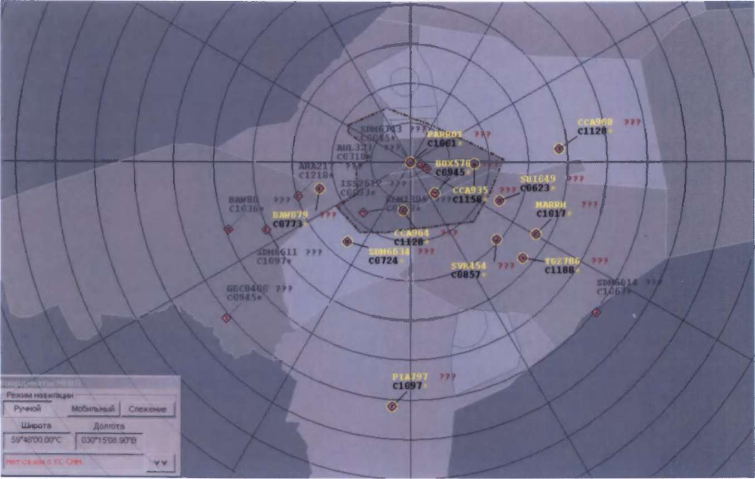
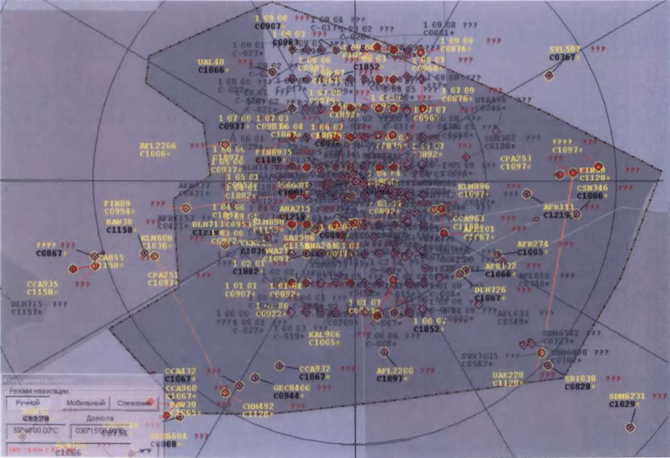
Простейший спуфинг
(25 км от Пулково, 9.06.16)
Воздушная обстановка при наличии спуфинга
Воздушная обстановка
без спуфинга

Slide 12
Кибербезопасность и 1090 ES
Исследования зарубежных исследователей и собственные исследования ГосНИИАС подтвердили необходимость обязательного использования данных вторичной радиолокации или мультилатерации для верификации данных АЗН-В на базе ЛПД 1090 ES в системе УВД, что указано в документе ИКАО верхнего уровня по авиационному наблюдению Doc 9924, а также в документах 2016 г. ASWG TSG WP02-27, SP-ASWG/3 WP-24. Но в этом случае в силу высоких затрат на ВРЛ и МПСН такое АЗН-В с экономической точки становится малоэффективным, а с технической точки зрения - попросту не нужным, поскольку для определения местоположения воздушного судна в системе УВД методы ВРЛ или МПСН являются самодостаточными, и никакое АЗН-В при этом не требуется.
Что касается верификации данных наблюдений борт-борт, по ИКАО возможность их верификации для АЗН-В на базе 1090 ES возможна только на базе бортовой системы предупреждения столкновений TCAS в пределах соответственно ограниченной дальности. Между тем именно наблюдения борт-борт представляют наибольший интерес для авиации общего назначения, вертолетов, беспилотных воздушных судов, которые не оборудованы системами TCAS, летают на небольших высотах и для которых обслуживание воздушных судов при помощи наземных систем УВД представляется проблематичным, а с практической точки зрения - не совсем востребованным, тем более с экономической точки зрения - разворачивание полноценной системы УВД в обширных регионах, где выполняются несколько полетов ВС АОН или вертолетов в неделю, никогда не окупится.
В таких районах, как и в случае истринской катастрофы, первоочередным является применение АЗН-В-In без участия системы УВД. Но если данные наблюдения ВС в системе УВД по АЗН-В-Out 1090 ES могут быть верифицированы данными ВРЛ или МПСН, то данные наблюдений борт-борт в рамках АЗН-В 1090 ES без участия систем TCAS в принципе не могут быть верифицированы, что подтверждается позицией комитета SP ИКАО по наблюдению.

Slide 13
Кибербезопасность и VDL-4
Какой-то получатель, будь то система УВД или борт, принимает сообщение АЗН-В от отправителя, где указаны координаты отправителя. Зная свои координаты, получатель вычисляет расстояние между отправителем и получателем. Одновременно используется фундаментальное свойство VDL-4, определенное в стандарте ИКАО - временнАя привязка сообщений. Отправитель, посылая сообщение, вставляет в состав сообщения определенное с высокой точностью время отправки. Получатель также привязывает время получения к временнОй шкале. Вычислив разность времен прихода и отправления сообщения и умножив его на скорость распространения электромагнитных волн (скорость света), получатель вычисляет фактически измеренное им расстояние между отправителем и получателем. Если расстояния между отправителем и получателем, вычисленные разными методами, с приемлемой точностью, на уровне 1-2%, совпадают, отправитель благонадежен. Если не совпадают, получатель делает определенные выводы и информирует окружающих пользователей о неблагонадежности данного отправителя.
Описанная верификация сообщений справедлива как для случая наблюдения борт-земля, так и для случая борт-борт. Верификация данных осуществляется в рамках самого АЗН-В на базе VDL-4 и не требует ни данных BPЛ, ни данных МПСН.
Необходимо также отметить, что в противоположность ЛПД 1090 ES, которая выполняет только одну функцию наблюдения, ЛПД VDL-4 реализует также целый набор других функций, для выполнения которых на воздушных суднах и в системе УВД потребуется использование не менее трех дополнительных ЛПД

Slide 14
Реализация связных функций на ВС гражданской авиации
Функции | ЛПД, вар. 1090 ES | ЛПД, вар. VDL-4
Наблюдение радиовещательное АЗН-В Out | Да | Да
Наблюдение радиовещательное АЗН-В In (в программах NextGen и в SESAR с 1090 ES не предусмотрено) | Да | Да
Радиовещательное TIS-B | Да | Да
Связь пилот-диспетчер, контрактное АЗН, связь с авиакомпанией (планы внедрения в Европе существенно отложены) | VDL-2 | VDL-4
DGNSS: целостность + диф. поправки | VDB | VDL-4
Движение по поверхности A-SMGCS | AeroMax | VDL-4
Поиск и спасание | Не провод. | да
Радиовещательное полетно-информационное обслуживание FIS-B | Нет | Да
Обеспечение кибербезопасности | Нет | Да

Slide 15
Самоорганизующиеся воздушные сети
Перспективным направлением развития технологии АЗН-В VDL-4 является организация самоорганизующейся воздушной сети (СОВС) на ЛПД VDL-4. Решением 12-й Аэронавигационной конференции и 38-й Ассамблеи ИКАО признала целесообразность предложенного делегацией Российской Федерации технического решения. Помимо робастности функционирования и обеспечения наблюдения в условиях отсутствия прямой радиовидимости между ВС и наземной станцией, поддерживаемой через сеть находящихся в воздухе ВС, СОВС радикальным образом решает вопросы авиационной безопасности. Система ключей обеспечивает полную аутентификацию радиосообщений, невозможность их перехвата, фальсификации, повреждения и др. СОВС полностью решает задачи обеспечения кибербезопасности. Члены российской делегации разработали, а комитет ИКАО по ДПАС принял к последующему оформлению стандарты по предложенной сети и стандарты обеспечения кибербезопасности.

Slide 16
Выводы (1)
1. Российская промышленность обладает технологиями на базе существующих международных стандартов ИКАО, EUROCAE, ETSI с необходимым импортозамещением, позволяющими выполнение совместных полётов пилотируемых и беспилотных воздушных судов в контролируемом воздушном пространстве, что было показано в многочисленных демонстрационных полётах. Представляется необходимым закрепить использование указанных технологий в нормативно-правовой базе по производству полётов БАС и организовать серийный выпуск соответствующей аппаратуры.

Slide 17
Выводы (2)
2. Дальнейшим развитием указанных технологий обеспечения интеграции БАС в контролируемой воздушное пространство должно явиться использование самоорганизующихся воздушных сетей с обеспечением в том числе необходимой кибербезопасности полётов.
3. При сертификации ДПАС в обязательном порядке должны быть учтены задачи обеспечения кибербезопасности функционирования ДПАС, робастности связи внутри ДПАС и связи ДПАС с УВД и с другими ДПАС, решение вопроса Detect and Avoid в рамках функционирования самоорганизующейся воздушной сети.

